Slide 1
2016/03/11
Home Work (1)
CS263 曾台賢

Slide 2
Problem 01
byte number0 = 254;
byte number1 = number0 + 1;
錯誤訊息顯示無法將 int 隱含轉換成byte，請問如何解決?
上述問題錯誤的原因是誰構成的?
原因：「+」 號為 int.operator，因此 Return Type 為 int，所以 Byte 相加就算沒有超過 255，一樣會出現轉型錯誤
解法：
number1 的型別改為 int 即可
(byte)(number0 + 1) 運算結束後轉回 byte 型別

Slide 3
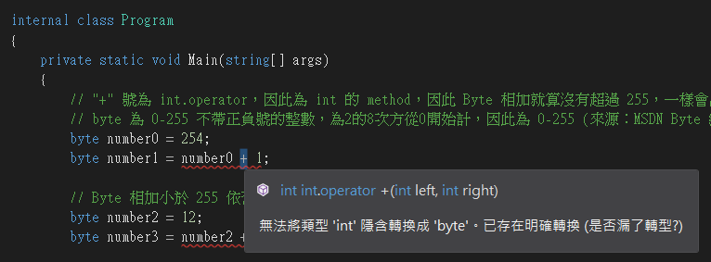
「+」為 int Operator

Slide 4
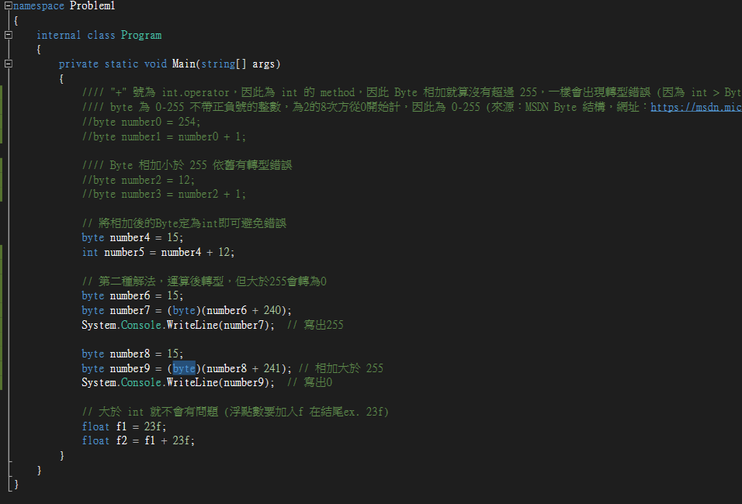
相加後再轉型
相加後超過255，
則 value 為 0

Slide 5
Problem 02
請定義聯絡資訊的class 重新建立一筆用新格式建立的資料
並用Console.WriteLine顯示出來

Slide 6
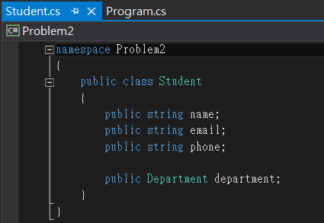
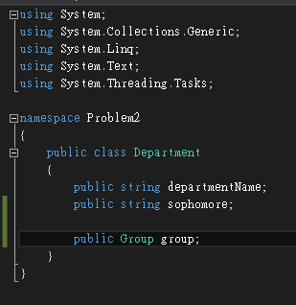
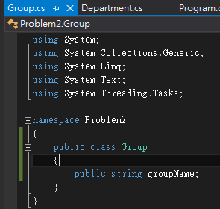
Student Class
Group Class
Department
Class

Slide 7
